Slide 1
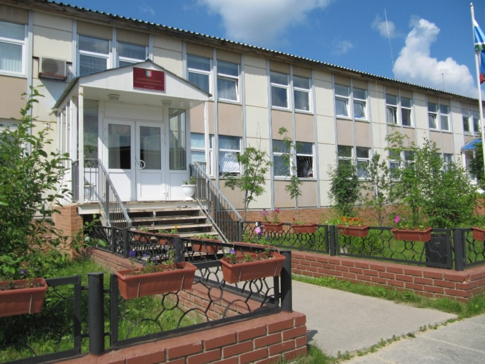
Администрация городского округа Пелым
Исполнение бюджета городского округа Пелым за 2015 год

Slide 2
Бюджет для граждан -
документ, содержащий основные положения
Решения Думы городского
округа Пелым в виде открытой
и понятной информации

Slide 3
Структура местного бюджета
Вводная часть
Общие характеристики бюджета
Доходы бюджета
Расходы бюджета
Дефицит бюджета
Муниципальный долг

Slide 4
Бюджет на 2016 год
Бюджет городского округа Пелым на 2016 год утвержден Решением Думы городского округа Пелым от 24.12.2015 года №69/35 «Об утверждении бюджета городского округа Пелым на 2016 год»
Решения Думы городского округа Пелым от 19.06.2012 года № 27/3 «Об утверждении Положения «О бюджетной процессе в городском округе Пелым»
Постановления администрации городского округа Пелым от 13.11.2015 года № 380 «Об утверждении основных направлений бюджетной и налоговой политики городского округа Пелым на 2016 год».
Постановления администрации городского округа Пелым от 02.11.2015 года № 364 «Об утверждении Прогноза социально- экономического развития городского округа Пелым на 2016 год и плановый период 2017-2018 годов».

Slide 5
Основные понятия:
БЮДЖЕТ – форма образования и расходования денежных средств, предназначенных для финансового обеспечения задач и функций государства и местного самоуправления.
ДОХОДЫ БЮДЖЕТА – поступающие в бюджет денежные средства, за исключением источников финансирования дефицита бюджета.
РАСХОДЫ БЮДЖЕТА – выплачиваемые из бюджета денежные средства, за исключением источников финансирования дефицита бюджета.
ДЕФИЦИТ БЮДЖЕТА – превышение расходов над его доходами.
ПРОФИЦИТ БЮДЖЕТА – превышение доходов бюджета над его расходами.

Slide 6
Контактная информация:
Составитель – Финансовый отдел администрации городского округа Пелым – Смертина Елена Анатольевна
Адрес: Свердловская область, поселок Пелым, улица Карла Маркса, дом 5, 624582
Контактный телефон: (34386) 2-12-11, 45-2-09
График работы:
Понедельник – четверг с 08:00 до 17:15
Пятница с 08:00 до 16:00
Суббота, воскресенье – выходной день

Slide 7
Информация об основных параметрах местного бюджета
Тыс. рублей
Основные параметры местного бюджета
 | 2015 (план) | 2015 (факт)
Доходы | 166971,7 | 157461,7
в том числе из областного бюджета | 109818,2 | 105360,7
Расходы | 176287,3 | 149885,8
Дефицит (-), Профицит (+) | -9315,6 | 7575,9
Муниципальный долг | 4273,00 | 3057,00

Slide 8
Структура исполнения доходов местного бюджета за 2015 год

Slide 9
Исполнение доходов местного бюджета за 2015 год
Тыс. рублей
Наименование | 2015 год (план) | 2015 год (факт)
Налоговые и неналоговые доходы в том числе: | 57153,51 | 52100,98
Налог на доходы физических лиц | 42180,0 | 41070,9
Акцизы | 2 168,2 | 1416,73
Единый налог на вмененный доход для отдельных видов деятельности | 1900,0 | 1854,74
Налог на имущество физических лиц | 200,0 | 203,61
Земельный налог | 300,0 | 282,12
Доходы от использования имущества, находящегося в государственной и муниципальной собственности | 2890,31 | 2273,91
Платежи при пользовании природными ресурсами | 1826,00 | 1825,95
Доходы от оказания платных услуг (работ) и компенсации затрат | 2779,6 | 2809,53
Доходы от продажи материальных и не материальных активов | 2697,4 | 144,69
Штрафы, санкции, возмещение ущерба | 212,0 | 218,58
Безвозмездные поступления | 109839,9 | 105360,75
Всего доходов | 166993,41 | 157461,73

Slide 10
Администрация городского округа Пелым
СТРУКТУРА РАСХОДОВ БЮДЖЕТА

Slide 11
Администрация городского округа Пелым
ИСПОЛНЕНИЕ ПО РАСХОДАМ МЕСТНОГО БЮДЖЕТА ЗА 2015 ГОД
Тыс. рублей
Наименование | 2015 год (план) | 2015 год (факт)
Общегосударственные вопросы | 19573,13 | 17483,71
Национальная оборона | 217,40 | 195,70
Национальная безопасность и правоохранительная деятельность | 2659,00 | 2176,00
Национальная экономика | 7862,50 | 4691,72
Жилищно-коммунальное хозяйство | 36208,30 | 28576,25
Охрана окружающей среды | 1246,60 | 367,33
Образование | 77197,66 | 74242,60
Культура, кинематография | 16536,60 | 11439,62
Социальная политика | 14315,14 | 10307,15
Физическая культура и спорт | 241,00 | 181,84
Средства массовой информации | 220,00 | 219,57
Обслуживание государственного и муниципального долга | 10,00 | 4,31
ВСЕГО РАСХОДОВ | 176287,33 | 149885,80

Slide 12
Межбюджетные трансферты – средства, предоставляемые одним бюджетом бюджетной системы Российской Федерации другому бюджету Российской Федерации
Дотации - межбюджетные трансферты, предоставляемые на безвозмездной основе и безвозвратной основе без установления направлений и (или) условий их использования.
Субсидии - межбюджетные трансферты, предоставляемые бюджету другого уровня на условиях долевого финансирования расходов.
Субвенции - межбюджетные трансферты, предоставляемые бюджету другого уровня в целях исполнения государственных полномочий.

Slide 13
Безвозмездные поступления за 2015 год
Наименование | 2015 год (план) | 2015 год (факт)
Субвенции | 46412,00 | 43803,00
Субсидии | 62075,60 | 61822,75
Дотации | 1316,00 | 1316,00
Всего | 109818,20 | 105360,74

Slide 14
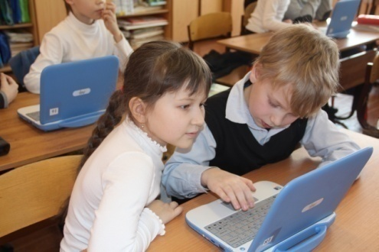
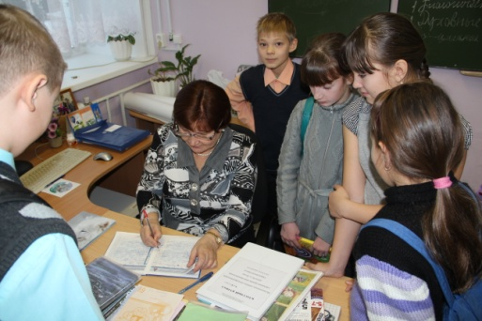
Администрация городского округа Пелым
ОБРАЗОВАНИЕ
74242,60
тыс. рублей
Субсидии автономным учреждениям на финансовое обеспечение муниципального задания на оказание муниципальных услуг
6459,00
тыс. рублей
Молодежная политика и оздоровление детей 1353.2
Другие вопросы в области образования
23022,86 тыс рублей
4230,74
20597,30
Реализация программы «Развитие системы общего образования»
Дошкольное
образование
2035,20
тыс. рублей
Общее образование
Организация питания в муниципальных общеобразовательных организациях
47995,34
10103,73
тыс. рублей
Реализация программы «Развитие системы дошкольного образования»

Slide 15
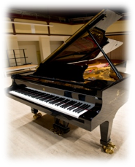
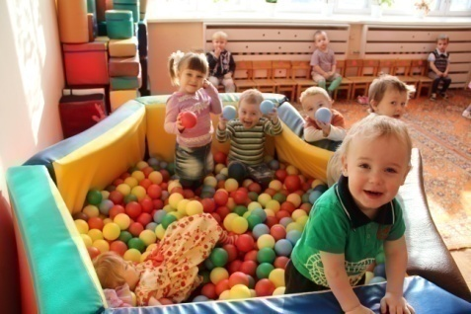
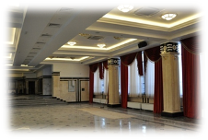
Администрация городского округа Пелым
11439,62
тыс. рублей
Культура,
кинематография
Реализация программы «Патриотическое воспитание граждан ГО Пелым»
Реализация программы «Развитие культуры ГО Пелым»
Реализация программы «Профилактика ВИЧ-инфекций»
Приобретение программного обеспечения для работы с электронными каталогами

Slide 16
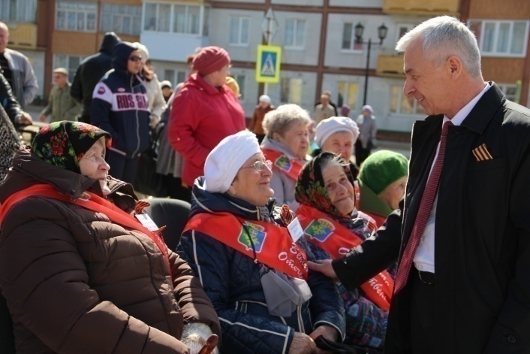
Администрация городского округа Пелым
СОЦИАЛЬНАЯ ПОЛИТИКА
10307,15
тыс. рублей
Доплаты к пенсиям, дополнительное пенсионное обеспечение
Государственная программа СО «Социальная поддержка и социальное обслуживание населения СО»
Мероприятия в области социальной политики (общественные организации)
Дополнительные меры соц. Поддержки населения ГО Пелым
Предоставление отдельным категориям граждан компенсаций расходов на оплату жилого помещения и оммунальных услуг

Slide 17
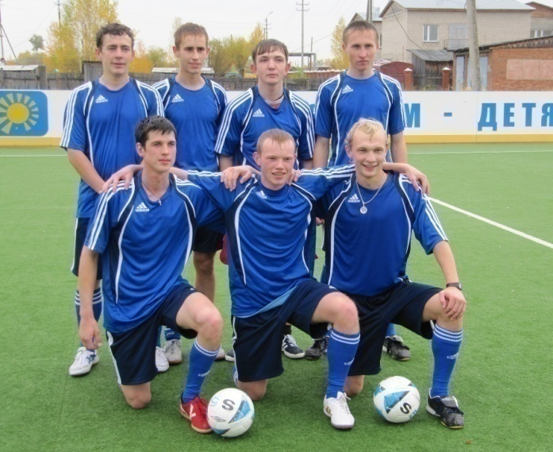
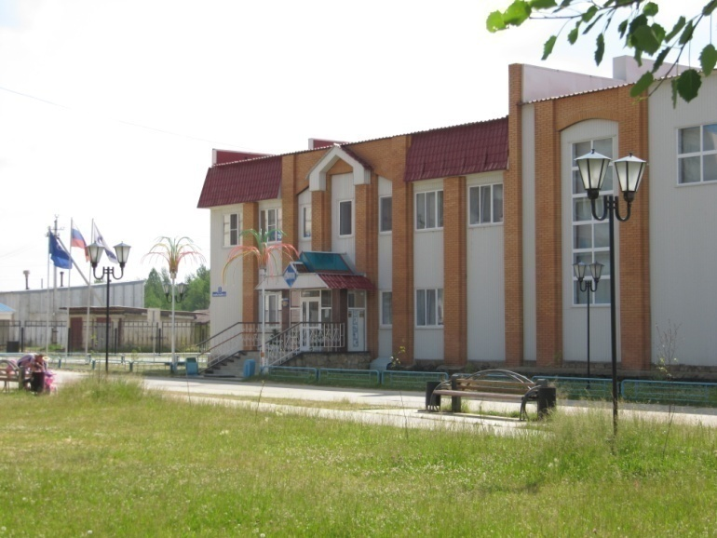
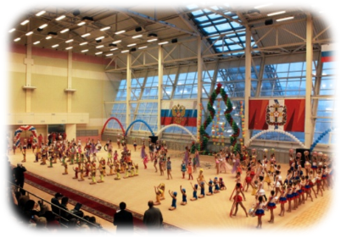
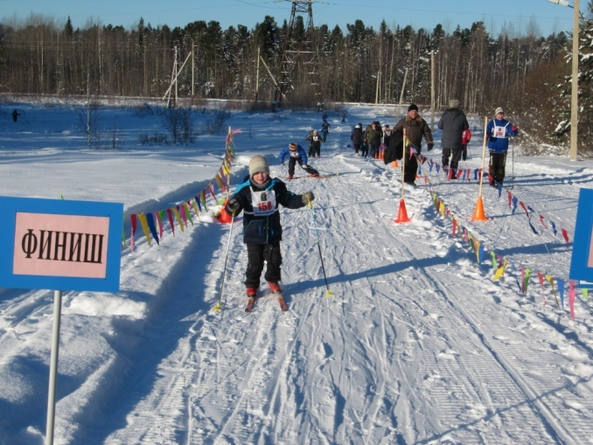
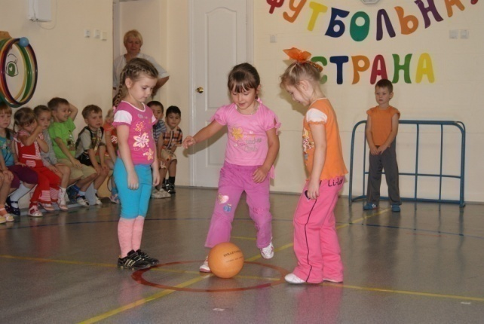
Администрация городского округа Пелым
ФИЗИЧЕСКАЯ КУЛЬТУРА И СПОРТ
181,84 тыс. рублей
Физкультурно-оздоровительная работа и спортивные мероприятия

Slide 18
Администрация городского округа Пелым
ДОРОЖНОЕ ХОЗЯЙСТВО (дорожный фонд)
4631,7
тыс. рублей
4631,7
тыс. рублей
Обеспечение сохранности автомобильных дорог местного значения
Обеспечение безопасности дорожного движения

Slide 19
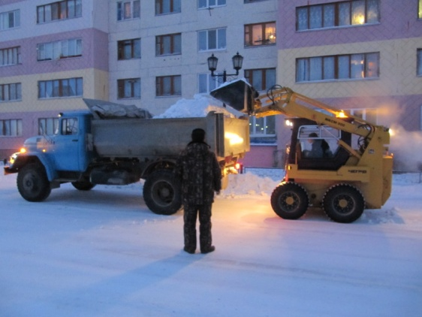
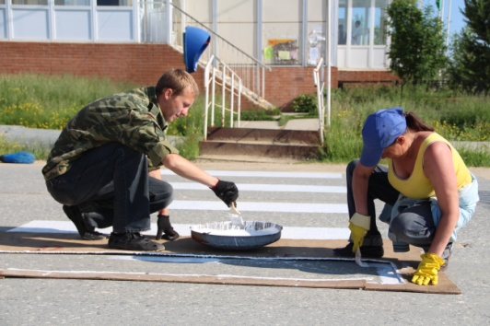
Администрация городского округа Пелым
ЖИЛИЩНО-КОММУНАЛЬНОЕ ХОЗЯЙСТВО
Переселение жителей из ветхого аварийного жилья
12 617,0
тыс. рублей
Другие вопросы в области жилищно-коммунального хозяйства
Развитие жилищно-коммунального хозяйства, реализация программы «энергосбережения ГО Пелым»
Благоустройство

Slide 20
Численность постоянного населения городского округа Пелым
Человек на 01.01.2015 года
Всего | городское (поселок Пелым) | сельское (поселок Атымья)
3 996 | 3 253 | 743
по данным территориального органа
Федеральной службы государственной статистики
по Свердловской области
(СВЕРДЛОВСКСТАТ)

Slide 21
Способы участия граждан в общественном обсуждении проекта бюджета
Бюджет городского округа Пелым на 2016 год принят на один год:
публикуется в средствах массовой информации (газета «Пелымский Вестник»);
выносится на публичные слушания в роки, определенные бюджетным законодательством Российской Федерации.
Информация о проведении публичных слушаниях размещается на официальном сайте администрации городского округа Пелым www.pelym-adm.info, в газете «Пелымский Вестник».
Публичные слушания по проекту местного бюджета на 2016 год и плановый период 2015-2016 годов состоялись 20 ноября 2015 года.

